Slide 1
전력 모니터링 (GIST)
Information and Signal Processing Lab.

Slide 2

Contents
GIST 통합 전력 감시 시스템
대학원동
대학동
Enertalk Data
Smart Plug data
GIST 태양광 모니터링 시스템

Slide 3
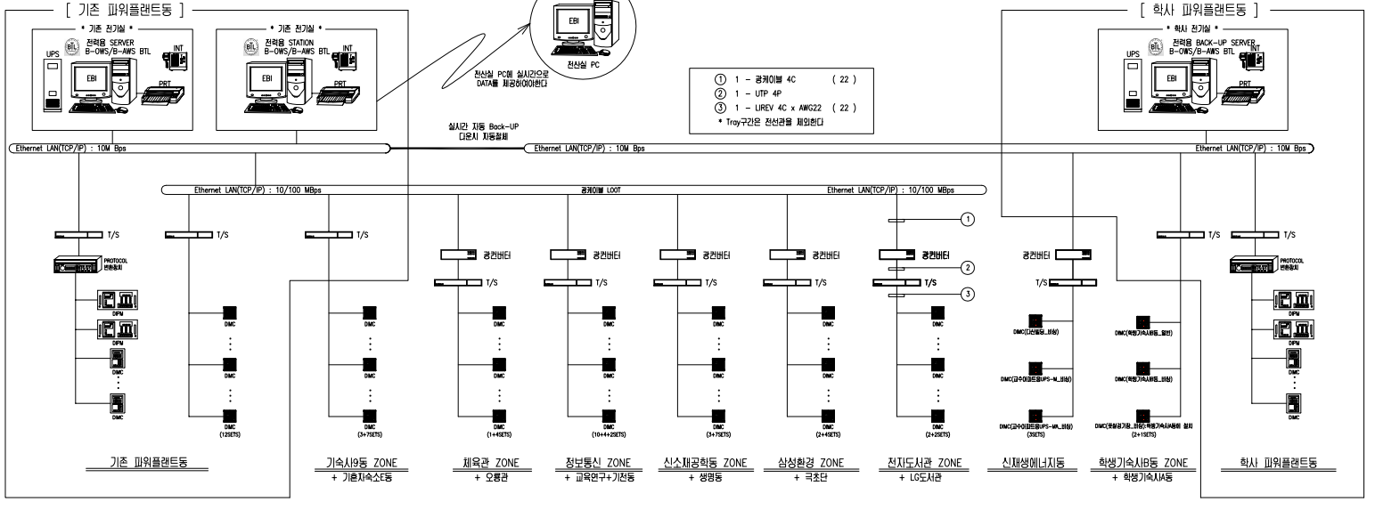
GIST 통합 전력 감시 시스템
통신 방식
Sensor
Terminal Server
광 컨버터
전기실 PC
디지털 전력 계측기
정밀도: 전력, 전력량: 0.5%
통신: RS 485
전산실 PC
RS485 → TCP/IP
UTP → 광/싱글모드
Power Plant PC

Slide 4
GIST 통합 전력 감시 시스템 (대학원동)
계측기 위치: 시설관리동 (중앙변전실)
계측기 측정 부하
3
신소재 비상
정보통신A,B 비상
생명과학 비상
기전 비상
LG 도서관 비상
학생회관 비상
고등광 비상
1
터보냉동기
냉수순환펌프
냉수순환펌프
냉각수순환펌프
냉각수 순환펌프
22.9kV to 6.6kV
1
2500kW (3p4w)
KEPCO
2
2
신소재 일반
정보통신A,B일반
생명과학일반
기전공학동일반
LG 도서관 일반
학생회관 일반
금호관 일반
고등광 일반
기혼자 일반
기숙사 9동 일반
22.9kV (3p4w)
Contracted power: 10MW
5000kW (3p4w)
4
학생회관 일반
기숙사 9동 비상
교원사택 일반
공관/내빈관 일반
창업B동 일반
기혼자 비상
3
2500kW (3p4w)
2
4
2
G
6.6kV to 380V/220V
3
3
5
5
학생회관 비상
(중앙창고, 체육관 등 미포함 건물)
6.6kV, 1500kW

Slide 5
GIST 통합 전력 감시 시스템 (대학원동)
계측기 위치: 신소재공학동
신소재 동력
신소재 비상전원
2
3
환경 일반
(계측기)
환경 비상
(계측기)
신소재(일반)
신소재(비상)
6.6kV to 380V/220V
6.6kV to 380V/220V
계측기 위치: 생명과학동
금호생명 일반 (계측기)
금호생명 비상
(계측기)
2
에너지홍보관
(계측기)
3
생명 (일반)
6.6kV to 380V/220V
생명 (비상)
6.6kV to 380V/220V
행정동 비상
(계측기)
행정동 일반
(계측기)

Slide 6
GIST 통합 전력 감시 시스템 (대학원동)
계측기 위치: 정보통신 A동
정보A
(계측기 시설관리동)
정보A
(계측기 시설관리동)
2
정보B
(계측기 시설관리동)
3
정보B
(계측기 시설관리동)
정보
(일반)
정보 C
(계측기)
정보
(비상)
정보 C
(계측기)
6.6kV to 380V/220V
6.6kV to 380V/220V
금호관 비상
(계측기)
계측기 위치: 기혼자 아파트
계측기 위치:오룡관
기숙사1-7동
(계측기)
국제관 일반
(계측기)
2
From. 기혼자
기숙사 8동
(계측기)
인조잔디구장
(계측기)
기혼자
(일반)
6.6kV to 380V/220V
오룡관
(계측기)
국제관 비상
(계측기)
To. 오룡관
6.6kV to 380V/220V

Slide 7
GIST 통합 전력 감시 시스템 (대학원동)
계측기 위치: LG 도서관
6.6kV to 380V/220V
6.6kV to 380V/220V
에너지밸리기술원
(계측기)
LG 도서관 비상
2
LG 도서관 동력
3
LG 도서관
(일반)
To. 중앙도서관 일반
LG 도서관
(비상)
To. 중앙도서관 비상
To. 삼성환경 일반
To. 삼성환경 비상
계측기 위치: 중앙 도서관
From. LG 도서관
From. LG 도서관
중앙도서관 일반
(계측기)
중앙도서관 비상
(계측기)
중앙도서관
(일반)
중앙도서관
(비상)
6.6kV to 380V/220V
6.6kV to 380V/220V

Slide 8
GIST 통합 전력 감시 시스템 (대학원동)
계측기 위치: 삼성환경과학연구동
From. LG 도서관
From. LG 도서관
삼성환경 일반
(계측기)
삼성환경 비상
(계측기)
삼성환경
(일반)
삼성환경
(비상)
6.6kV to 380V/220V
6.6kV to 380V/220V
계측기 위치: 기전공학동
기전 일반 (동력)
2
행정동 A/C
(계측기)
2
기전 비상 동력
기전
(일반)
행정동 MCC (계측기)
기전
(비상)
To. 교육연구
지원동 비상
6.6kV to 380V/220V
6.6kV to 380V/220V
To. 교육연구
지원동 일반
계측기 위치: 교육연구지원동
From. 기전
교육연구지원동 일반
(계측기)
From. 기전
교육연구지원동
비상
(계측기)
창업 A동 증축동, 일반동
(계측기)
교육연구
지원동
(비상)
교육연구
지원동
(일반)
6.6kV to 380V/220V

Slide 9
GIST 통합 전력 감시 시스템 (대학원동)
계측기 위치: 극초단광양자빔연구동
From. 고등광기술연구소 (도면 없음)
6.6kV to 380V/220V
극초단 일반 (동력)
From. 고등광기술연구소 (도면 없음)
국제교류동 일반
(계측기)
국제교류동 비상
(계측기)
극초단
(일반)
극초단
(비상)
극초단 일반 (동력)
6.6kV to 380V/220V
극초단 일반
(계측기)
극초단 비상
(계측기)
계측기 위치: 기숙사 9동
6.6kV to 380V/220V
기혼자 G동 일반
2
ELEV-1 비상
(계측기)
기숙사 9동 일반
(계측기)
4
기숙사 9동
(일반)
LE-1A 비상
(계측기)
극초단
(비상)
6.6kV to 380V/220V

Slide 10
GIST 통합 전력 감시 시스템 (대학동)
계측기 위치: 파워플랜트
계측기 측정 부하
1
신재생에너지연구소 일반
대학B 일반
대학 기숙사 A 일반
제2학생회관 일반
학사파워플랜트 일반
교원아파트 일반
대학C동 일반 (추가공사)
22.9kV to 6.6kV
1
KEPCO
5000kW (3p4w)
2
22.9kV (3p4w)
Contracted power: 5MW
5000kW (3p4w)
2
신재생에너지연구소 비상
대학 B 비상
대학 기숙사 A 비상
학사파워플랜트 비상
제2학생회관 비상
교원아파트 비상
대학 C동 비상
1
G
2
6.6kV , 1500kW

Slide 11
GIST 통합 전력 감시 시스템 (대학동)
계측기 위치: 대학 기숙사 A동
6.6kV to 380V/220V
대학 기숙사A 일반 (동력)
6.6kV to 380V/220V
대학 기숙사A 비상
1
1
To. 대학기숙사 B
(일반)
To. 대학기숙사 B
(비상)
대학 기숙사 A
(일반)
대학 기숙사 A
(비상)
계측기 위치: 대학 기숙사 B동
From. 대학기숙사 A
From. 대학기숙사 A
풋살경기장 일반
(계측기)
대학기숙사 B 비상
(계측기)
대학기숙사 B 일반
(계측기)
대학 기숙사 B
(일반)
대학 기숙사 B
(일반)

Slide 12
GIST 통합 전력 감시 시스템 (대학동)
계측기 위치: 대학 B동
6.6kV to 380V/220V
대학 B 일반 (동력)
6.6kV to 380V/220V
대학 B 비상
1
1
To. 대학 A
(일반)
To. 대학 A
(비상)
대학 B
(일반)
대학 B
(비상)
계측기 위치: 대학 A동
From. 대학 B
From. 대학 B
대학 A 일반
(계측기)
대학 A 비상
(계측기)
대학 A
(일반)
대학 기숙사 B
(일반)

Slide 13
GIST 통합 전력 감시 시스템 (대학동)
계측기 위치: 신재생에너지연구소
6.6kV to 380V/220V
6.6kV to 380V/220V
신재생 에너지
비상
1
1
신재생 에너지
일반
신재생에너지
(일반)
신재생 에너지
비상
신재생에너지
(일반)
UPS (50kVA)
(계측기)
UPS (10kVA)
(계측기)

Slide 14
Enertalk data
계측기 위치: 기전공학동
EPS
U-4B (LV N4)
EPS
U-4A (LV N4)
U-4B (LV U1)
U-4A (LV U1)
L-4B (LV N3)
L-4A (LV N3)
EPS
U-3C (LV N4)
EPS
U-3B (LV N4)
EPS
U-3A (LV N4)
U-3C (LV U2)
U-3B (LV U1)
U-3A (LV U1)
L-3C (LV N3)
L-3B (LV N3)
L-3A (LV N3)
EPS
U-2C (LV N4)
통신선:
228호(강의실)
EPS
U-2B (LV N4)
통신선:
218호(연구실)
EPS
U-2A (LV N4)
U-2C (LV U2)
U-2B (LV U1)
U-2A (LV U1)
L-2C (LV N3)
L-2B (LV N3)
L-2A (LV N3)
EPS
U-1C (LV N4)
EPS
U-1B (LV N4)
EPS
U-1A (LV N4)
U-1C (LV U2)
U-1B (LV U1)
U-1A (LV U1)
L-1C (LV N3)
L-1B (LV N3)
L-1A (LV N3)
기전공학동
지하변전실
LV N4
(MCCB Box)
LV N3
(MCCB Box)
LV U2
(MCCB Box)
LV U1
(MCCB Box)
2
기전
(일반)
행정동 MCC
(계측기)
2
6.6kV to 380V/220V
기전
(비상)
380V/220V to 190V/110V
행정동 A/C
(계측기)
6.6kV to 380V/220V
To. 교육연구
지원동 일반
To. 교육연구
지원동 비상

Slide 15
Enertalk data
L-2C
L1 | 225-228
R1 | 225
R3 | 228
R5 | 221,222(학과사무실)
EPS
L2 | 220-224
R2 | 226-227 앞복도
R4 | 223,224, 준비실
- | 228호 매입등
R6 | 220호
L-2B
L1 | 212-215
L3 | 복도
R1 | 212
R3 | ELB
R5 | 209호 앞 복도, 210호
R7 | 208
R9 | 화장실 앞 정수기
- | 207호 에어컨
F1 | HVAC
F2 | HVAC
L-2B
F3 | HVAC
L2 | 207-211
L4 | 226-227 앞복도
R2 | 213,214
R4 | 211
R6 | 209
R8 | 207
- | ????
EPS | EPS
- | 여자화장실
-- | 남자화장실
L-2A
L1 | 216-219
R1 | 219
R3 | 215,216
R5 | 202
R7 | 204
R9 | 206
- | 남자화장실
L2 | 201-206
R2 | 217,218
R4 | 201
R6 | 202 앞복도, 203
- | ???
- | 203 A/C
EPS | EPS
ISP 연구실
R1 | R7
R2 | R8
R3 | R9
R4 | UPS (사용X)
R5 | R10
R6

Slide 16

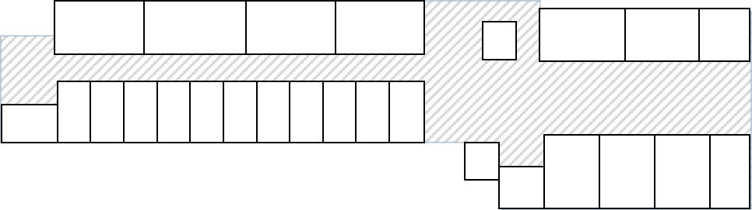
Enertalk data
L-2C (EPS)
L-2A(R1)
L-2A(R2)
L-2A(R2)
L-2A(R3)
L-2A(R3)
L-2B(R2)
L-2B(R2)
L-2B(R1)
L-2B (EPS)
L-2B(R3)
L-2B(R2)
L-2B(R1)
L-2A(L1)
L-2A(L1)
L-2B(L1)
L-2B(L1)
L-2B (ELB)
U-2A-1
(연구실)
U-2A-2
(미계측)
U-2B-2
(미계측)
U-2B-1
(미계측)
L-2C(L1)
L-2C(L1)
(228매입등)
U-2C-2
(미계측)
L-2A (R6)
L-2B (R5)
L-2B(L3)
L-2B (R9)
203 A/C
207 A/C
L-2B(L4)
L-2A
(남자화장실)
L-2A
(R4)
L-2A
(R5)
L-2A
(R6)
L-2A
(R7)
L-2A
(이름없음 예상)
L-2A
(R9)
L-2B
(R8)
L-2B
(R7)
L-2B
(R6)
L-2B
(R5)
L-2B
(R4)
L-2C(L2)
L-2C(L2)
L-2C(L2)
L-2C(L2)
L-2B
(여자화장실)
L-2A (EPS)
L-2B
(남자화장실)
L-2B(R6)
L-2B(R5)
L-2B(R4)
L-2B(R4)
L-2A(L2)
L-2B(L2)
A/C
전등설비
분전반
전열설비

Slide 17

Smart plug data
NAS
(R7)
door wall-1
(R7)
door wall-1
(R6)
Water
(R4)
(Enertalk)
Refrigerator
(R4)
window wall-5
(R3)
KED
(From. Window wall-1)
window wall-4
(R3)
PSY
(From. L-2A(R1))
AYA
(R2)
SJH
(From. L-2A(R1))
window wall-3
(R3)
KED monitor
(From. KED)
window wall-2
(R5)
JHM
(From. L-2A(R1))
PKG
(R1)
OGW PC
(From. OGW)
YSW
(From. L-2A(R1))
window wall-1
(R5)
L-2B(HVAC)
(Enertalk)
Printer
(From. Window wall-1)
L-2B(HVAC)
(Enertalk)
L-2A(R1)
(Enertalk)
L-2B(HVAC)
(Enertalk)
A/C (Enertalk)
TV
(From. Window wall-1)
OGW
(From. Window wall-1)

Slide 18
GIST 태양광 모니터링 시스템
위치 | 모듈(Wp) | 매 | 접속반(면) | 인버터 구성 | 용량(kW) | 준공일 | 비고
축구장 | 240 | 660 | 2 | 75, 100 | 158.4 | 2011.4.20 | 윌링스
학생회관 | 240 | 192 | 1 | 50 | 46.06 | 2011.4.20 | 윌링스
시설관리동 | 210 | 552 | 3 | 35x3, 20 | 115.92 | 2009.1
중앙창고 | 240 | 136 | 1 | 35 | 32.64 | 2011.4.20
삼성환경 | 320 | 170 | 1 |  | 54.4 | 2019.3.13 | to CRF
다산 | 147 | 176 | 3 | 10.5x2, 35 | 51.81 | 2011.2 | BIPV 83x168
중앙도서관 | 320 | 78 | 1 |  | 24.96 | 2019.3.13 | to CRF
LG도서관 | 320 | 68 | 1 |  | 21.76 | 2019.3.13 | to CRF
중앙연구기기 | 320 | 384 | 2 | 10.5x2, 35 | 122.88 | 2019.3.13
신재생 | 320 | 144 | 1 |  | 46.08 | 2019.3.13 | to CRF
지스트C | 250 | 84 | 1 | 21 | 21 | 2014.12.30
기숙사A | 220 | 318 | 2 | 25x2 | 69.96 | 2012.4.20
실험동물자원 | 250 | 280 | 2 | 35x3 | 70 | 2017.2.1
국제관 | 167 | 30 | 1 | 5 | 5.01 | 2007.11
교류동 | 175 | 18 | 1 | 3 | 3.15 | 2008.9
설비 용량(kW)

